Slide 1


PROYECTO MACHINE LEARNING
BOOTCAMP DATA SCIENCE
SILVIA QUINTANA

Slide 2
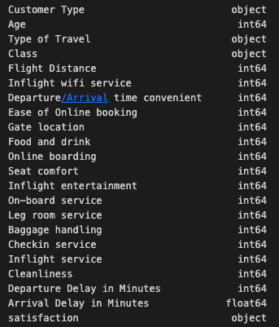
EDA
En su inicio el dataset tiene 103904 filas y 25 columnas incluyendo el target.
No había nulos.
Pero si tenia missings en la columna Arrival delay los elimine ya que solo eran 310 filas y la cambie a tipo Int.
Tampoco había duplicados por Id. Por lo que elimine está columna

Slide 3
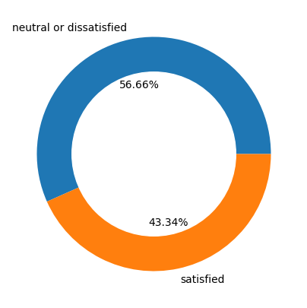
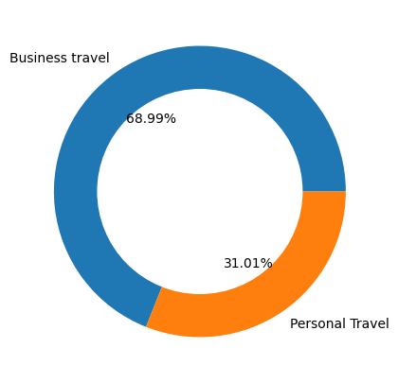
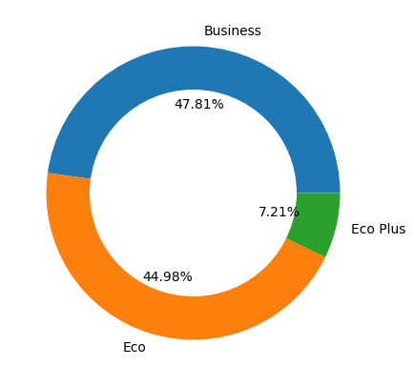
EDA
Los datos estan bien balanceados.

Slide 4
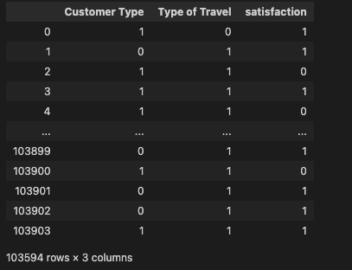
mapeo las columnas catgóricas a binarias en Customer Type, Type of Travel y el target satisfaction

Slide 5
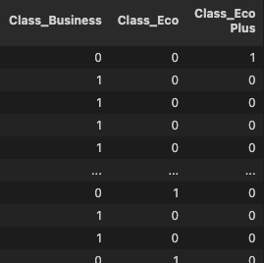
Para class voy hice un get dummies, reindexo las columnas para poner el target al final del dataframe y guardar los csv para empezar con la elección de Modelos.

Slide 6
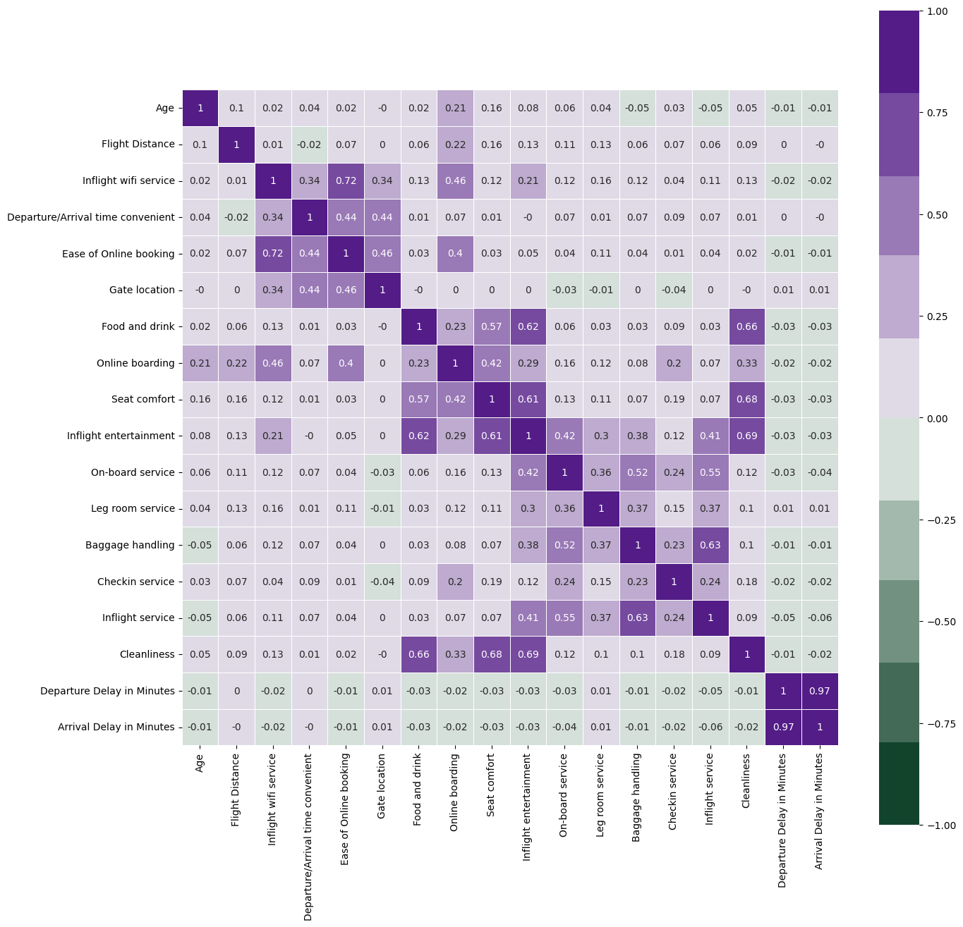

Slide 7
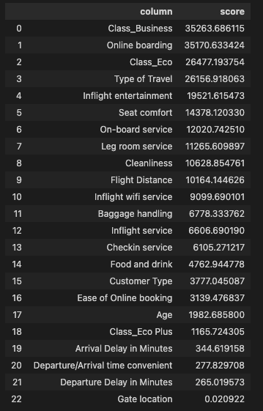
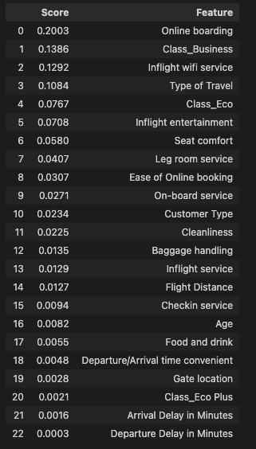

Slide 8
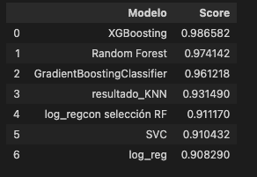

Modelos ML Score

Slide 9
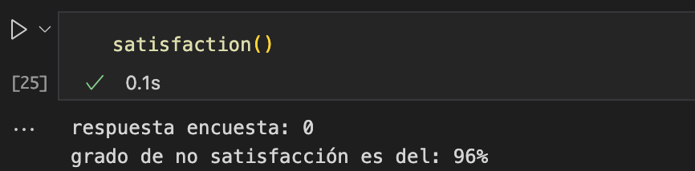
Dados los resultados de todos los modelos el mejor es el XGBoosting con un score de 0.986582, pero para poder conseguir el propósito de detectar el grado de satisfacción del cliente funciona mejor el random forest.

